Slide 1
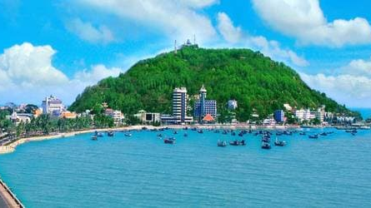
Sự khác nhau của Vũng Tàu với thành phố khác
Xin chào cô và các bạn
Nhóm 2

Slide 2
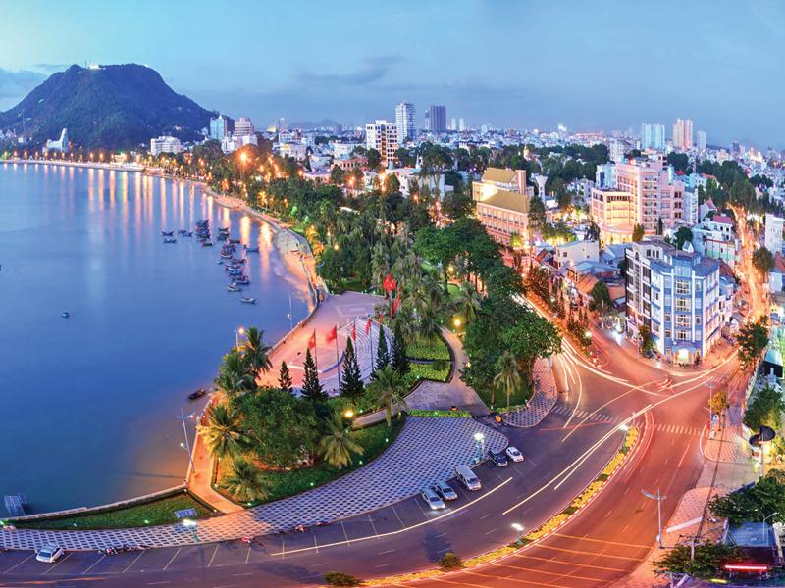
Thành phố biển Vũng Tàu
Vũng Tàu là một thành phố thuộc tỉnh Bà Rịa - Vũng Tàu, ở vùng Đông Nam Bộ, Việt Nam. Là trung tâm kinh tế, tài chính, văn hóa, du lịch, giao thông - vận tải và giáo dục và là một trong những trung tâm kinh tế của vùng Đông Nam Bộ.
Sở hữu nhiều bãi biển đẹp và cơ sở hạ tầng được đầu tư hoàn chỉnh,Vũng Tàu là một địa điểm du lịch nổi tiếng tại miền Nam. Ngoài ra, thành phố còn là khu vực hậu cần của ngành công nghiệp dầu khí Việt Nam.
Thành phố Vũng Tàu được công nhận là đô thị loại I trực thuộc tỉnh đầu tiên của cả Nam Bộ.

Slide 3
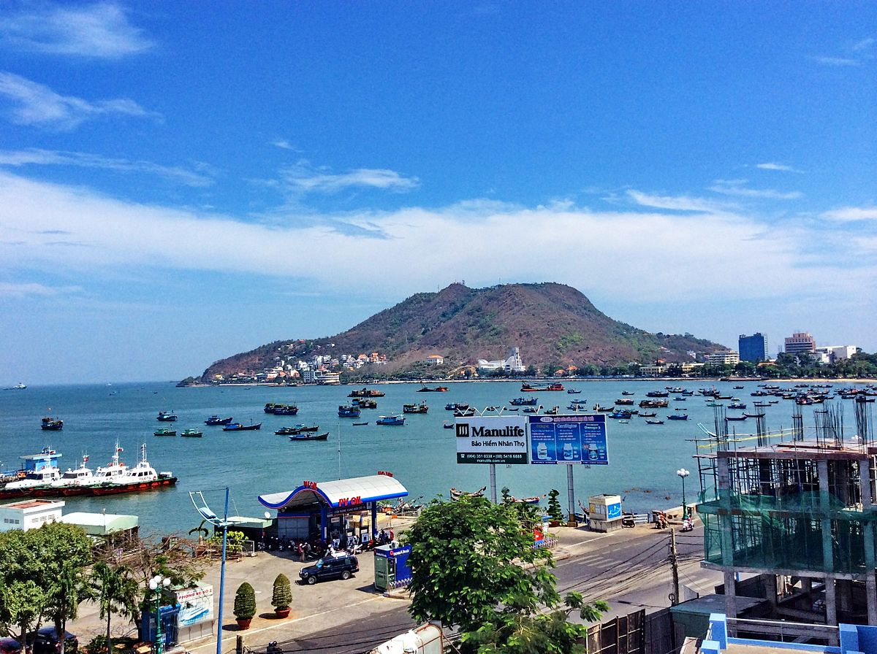
Điểm mạnh tại thành phố Vũng Tàu:
-Là thành phố biển xinh đẹp
-Gần TP.HCM->có cơ hôi khai thác lượng du khách hơn 10 triệu dân từ trung tâm kinh tế, văn hóa lớn nhất Việt Nam, sở hữu hạ tầng giao thông hiện đại và thuận lợi
-Là thành phố hiếm hoi nhất nước ta cùng một lúc được đồng bộ hàng loạt các dự án hạ tầng trọng điểm vô cùng hiện đại như sau:
.Cao tốc Biên Hòa – Vũng Tàu kết nối Vũng Tàu và
sân bay Quốc tế Long Thành đang từng bước được xây dựng.
.Đường cao tốc Xuyên Á, cao tốc liên vùng…
.Đường sắt Biên Hòa – Vũng Tàu.
-Hoạt động kinh tế biển:
Khai thác dầu khí
Đánh bắt thủy hải sản
Các bãi tắm, khu du lịch
This Photo by Unknown Author is licensed under CC BY-SA

Slide 4
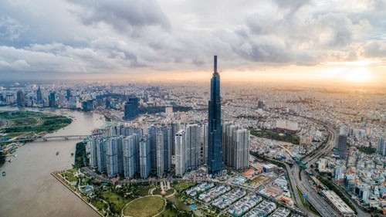
Thành phố Hồ Chí Minh
-Trong quá trình phát triển và hội nhập, thành phố Hồ Chí Minh luôn là một trung tâm kinh tế, tài chính, thương mại, dịch vụ của cả nước; là hạt nhân của vùng kinh tế trọng điểm phía Nam, một trong ba vùng kinh tế trọng điểm lớn nhất nước.

Slide 5
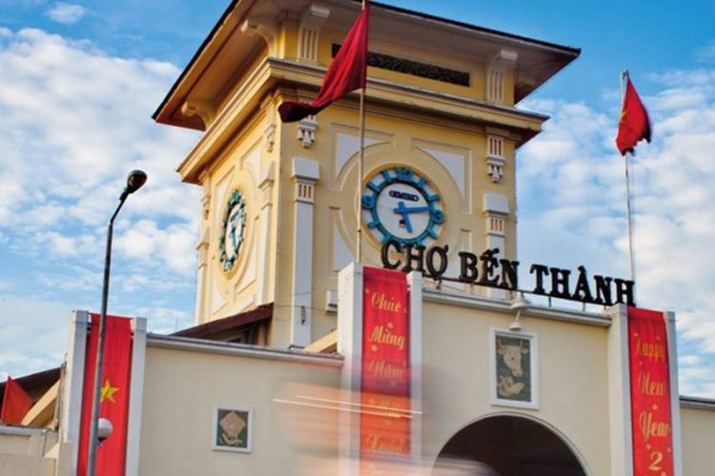
LỢI THẾ CỦA THÀNH PHỐ HỒ CHÍ MINH
Là một trung tâm kinh tế ,văn hoá và khoa học lớn của cả nước, một địa bàn quan trọng và nhạy cảm về chính trị-xã hội,Thành phố Hồ Chí Minh có khả năng vừa tạo ra năng lực nội sinh to lớn, vừa thu hút nguồn lực và tụ hội nhân tài từ nhiều nơi, đồng thờí có sức lan toả không chỉ trong vùng mà còn tác động đến cả nước.
Thành phố có vị trí địa lý hết sức thuận lợi cho giao lưu trong nước và khu vực, có hệ thống kết cấu hạ tầng kinh tế-kỹ thuật và văn hoá-xã hội ở trình độ cao so với cả nước; có lợi thế nồi trội về tiềm năng con người giàu tính năng động, sáng tạo, với đội ngũ lao động lành nghề đông đảo, lực lượng chất xám cả về khoa học tự nhiên, công nghệ và xã hội nhân văn
Các địa điểm du lịch nổi tiếng:
1.Dinh độc Lập (Hội trường Thống Nhất):
2. Nhà Thờ Đức Bà
3. Chợ Bến Thành
4. Khu du lịch Suối Tiên
5. Phố đi bộ Nguyễn Huệ

Slide 6
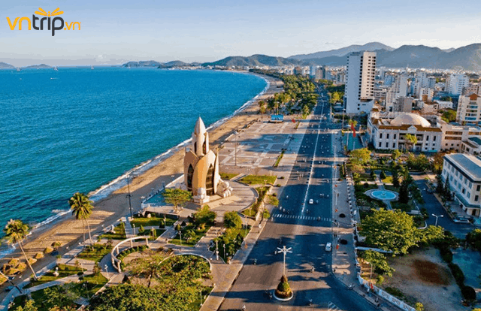
KHÁI QUÁT VỀ THÀNH PHỐ NHA TRANG
Nha Trang được mệnh danh là hòn ngọc của biển Đông, Viên ngọc xanh vì giá trị thiên nhiên, sắc đẹp cũng như khí hậu của nó. Thành phố Nha Trang nằm ở vị trí trung tâm tỉnh Khánh Hòa. Phía bắc giáp huyện Ninh Hòa, phía nam giáp thành phố Cam Ranh, phía tây giáp huyện Diên Khánh, phía đông tiếp giáp với biển.

Slide 7
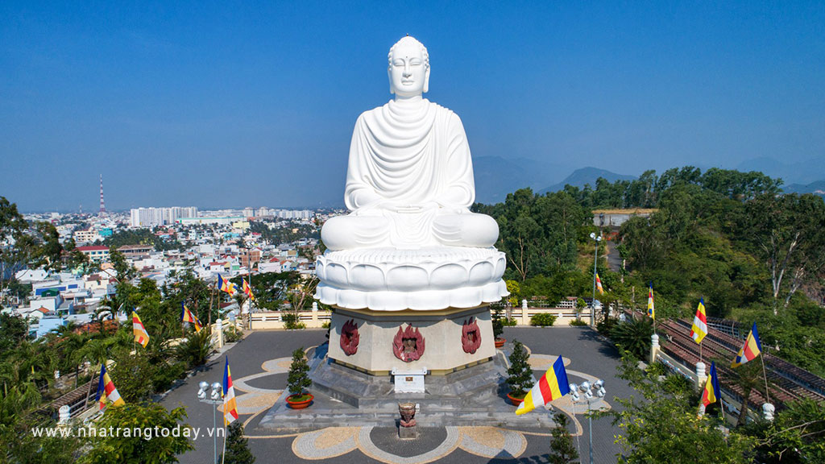
LỢI THẾ CỦA THÀNH PHỐ NHA TRANG
Thành phố Nha Trang không chỉ là trung tâm văn hóa – kinh tế của vùng mà còn là mảnh đất đầy tiềm năng để phát triển du lịch – nghỉ dưỡng. Nơi đây không chỉ sở hữu vùng biển xinh đẹp với làn nước biển trong xanh, bãi cát trắng mịn trải dài mà khí hậu cũng cực kì ôn hòa
Các địa điểm du lịch nổi tiếng:
Đảo Bình Hưng
Bãi Dài Nha Trang
Đảo Khỉ Nha Trang
Đảo Điệp Sơn
Chùa Long Sơn
Vinpearl Land

Slide 8
Sự khác

